Slide 1
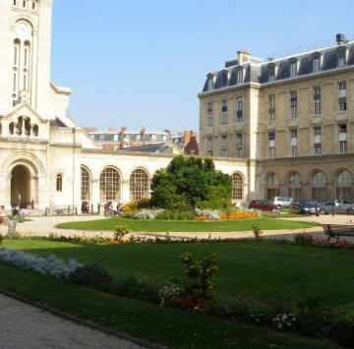



5-AHU Pharmacie
Fiche de poste
AP-HP. Sorbonne Université
Hôpital Tenon
L’hôpital et la pharmacie
Chef de service pharmacie : Pr Christine FERNANDEZ
Responsable UF Médicament : Dr Isabelle DEBRIX
Effectifs pharmacie : 12 pharmaciens - 7 internes - 24 préparateurs - 4 agents
564 lits, 66 HDJ
Principales spécialités médicales : Cancérologie, Néphrologie, Pneumologie, Chirurgie (ORL, urologie, thoracique, plastie), Hépato-gastro-entérologie, Maladies infectieuses, Médecine interne, Gériatrie…
Staffs hebdomadaires
Lundi 11h30 : staff pharmacie (laboratoire ou médecin)
Mercredi 9h : Quart d’Heure Antiinfectieux Pharmacie (présentation des cas vu en RCP infectiologie)
Jeudi 9h : RCPharm (Réunion de concertation pharmaceutique) : présentation de cas clinique par un externe ou interne, en lien avec une intervention pharmaceutique réalisée
Les postes
Chaque externe est partagé sur 2 secteurs (1 matin, 1 après-midi) parmi les postes suivants :
(possible modification selon l’effectif et les projets en cours)
Pharmacie clinique en néphrologie
Participation aux staffs et aux visites médicales,
Pré-validation des ordonnances en lien quotidien avec le pharmacien senior
Participation au bon usage du médicament en lien avec les équipes médicales et paramédicales
Conciliation médicamenteuse à l’entrée
Pharmacie clinique en hépato-gastrologie
Conciliation médicamenteuse et entretiens pharmaceutiques organisés pour les patients inclus dans les séances d’HDJ des ateliers Foie et TFIO
Pharmacie clinique en pharmacogénétique
Conciliation médicamenteuse et RCP organisées pour les patients en attente de greffe rénale bénéficiant d’un séquençage d’exome
Radiopharmacie
Réalisation des Contrôles Qualités des Médicaments Radiopharmaceutiques
Réception, traçabilité des MDS, gestion de l’inventaire des trousses et des générateurs
Participation à la veille réglementaire et au système d’assurance qualité du service
Pharmacotechnie
Contrôles matières premières et préparations
Contrôle des eaux pour hémodialyse
Participation à l’activité de production du préparatoire
Contrôles qualités et développement analytique (Spectrophotomètre UV/RAMAN)
Dispositifs Médicaux/Stérilisation
Participation à la gestion des essais cliniques de DMS.
Gestion des risques : Participation à des EPP et audits sur l’utilisation des DM dans les services,
Matériovigilance : participation à l’analyse des évènements indésirables,
Participation aux appels d’offres de DM : mise en place et suivi d’essais de DM dans les services de soins
Gestion des échantillons de nouveaux DMS
Contrôle d’environnement en Stérilisation
Essais cliniques
Participation à la mise en place des essais cliniques dans les services cliniques
Réception et traçabilité des médicaments expérimentaux
Gestion des retours et destructions des médicaments expérimentaux
Participation à l’amélioration de la gestion des essais cliniques
Participation aux activités de dispensation des médicaments expérimentaux
Mise à jour janvier 2024

